Slide 1
Construindo um site acessível – Comentários em Imagens
Acessibilidade

Slide 2
Texto alternativo
Alternativa aos elementos não-textuais de uma página web
A utilização correta do texto alternativo depende menos do conhecimento de código e da utilização de ferramentas ;
Depende mais do conhecimento humano, da sensibilidade e interpretação pessoal daquele profissional que inseriu a imagem na página.

Slide 3
Equivalente textual
Todas as informações de uma página acessível devem se apresentadas em texto;
Quando for utilizada alguma mídia, as informações que elas contém devem ser repetidas em descrição textual;
As informações devem ser equivalentes a representação da imagem;
Isso não quer dizer que não se deve utilizar de imagens;

Slide 4
O Uso Correto do Texto alternativo
Pode ser apresentado de duas maneiras:
a) Dentro de um elemento img através do atributo ALT;
b) No contexto de seu entorno na página;
Pode ser utilizado o Longdesc para uma referência mais detalhada ou um link;
Toda imagem deve ter o atributo ALT.

Slide 5
A função do texto alternativo :
Permitir a tradução do conteúdo/função da imagem pelos leitores de tela utilizados por pessoas portadoras de deficiência visual.
Ser mostrado no lugar da imagem em navegadores-texto ou em navegadores que por sua preferência o usuário desabilitou o uso de imagens.
Prover um sentido e descrição a imagens para que os motores de busca possam identificar e classificar.

Slide 6
Equivalência textual
Técnicas para criação de textos equivalentes:
"ALT“
"LONGDESC"
"D.LINK"

Slide 7
Construindo um site acessível 7
O Uso Correto do Texto alternativo
O atributo ALT deve possuir as seguinte características :
Ser acurado e equivalente : representar o mesmo conteúdo e função da imagem;
Ser sucinto : a função e/ou conteúdo devem ser descritas de forma sintética, poucas palavras ou uma frase curta;
Não ser redundante : ou prover a mesma informação já apresentada no contexto da imagem;
Não iniciar o texto alternativo com : “imagem de “, “gráfico de”, “foto de”, é desnecessária e redundante a informação de que aquele conteúdo apresentado é uma image.

Slide 8
ALT
Use o atributo ALT para objetos não textuais simples.

Slide 9
ALT
Uso do atributo Alt com texto vazio para objetos que não contêm informações.
Imagens que são meramente decorativas e não contêm informações usa-se o valor vazio para o atributo ALT (alt=" ").
ALT=" " - ALT Vazio - correto; ALT="" - ALT Nulo.

Slide 10
Fornecimento de uma longa descrição quando o texto Alt não for adequado.
ALT não é útil para explicações complexas;
HTML "LONGDESC" ou um "D" link;

Slide 11
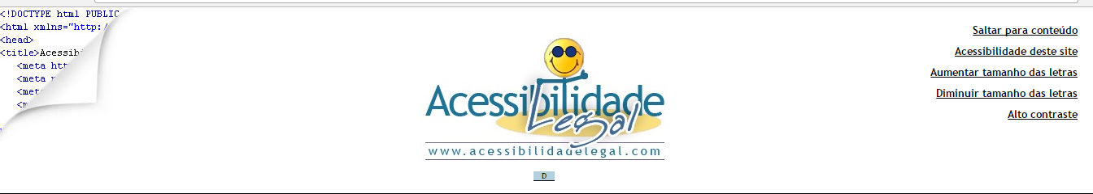
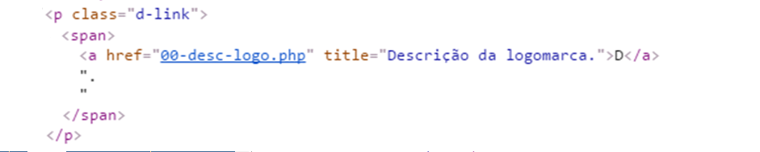

Slide 12
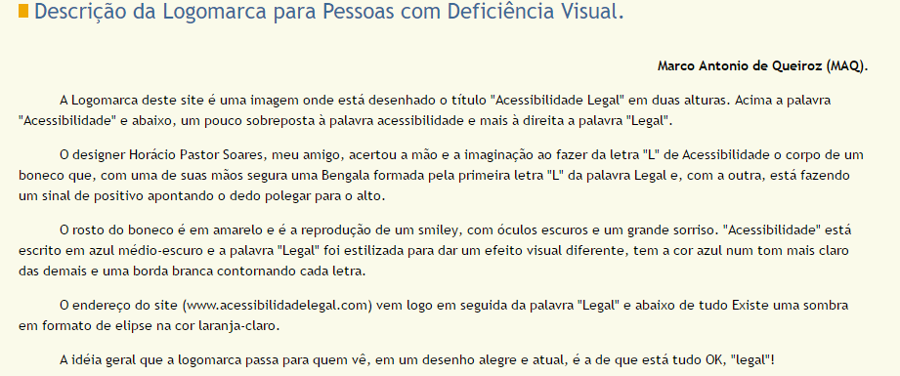

Slide 13
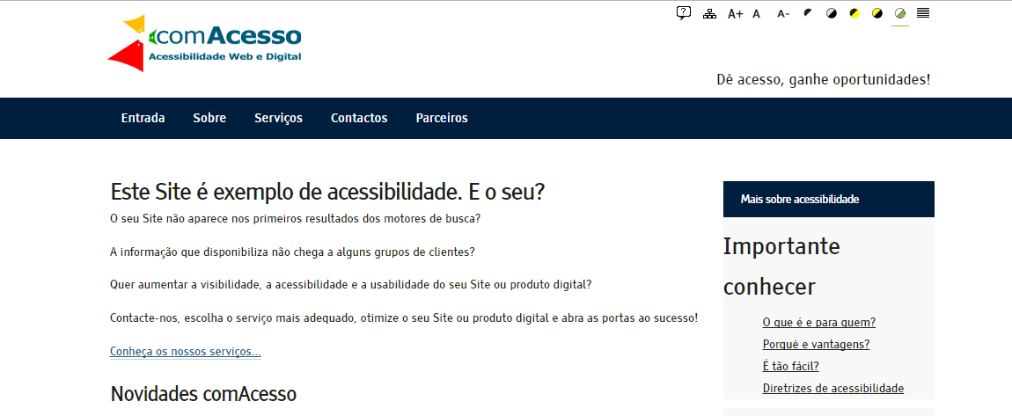

Slide 15
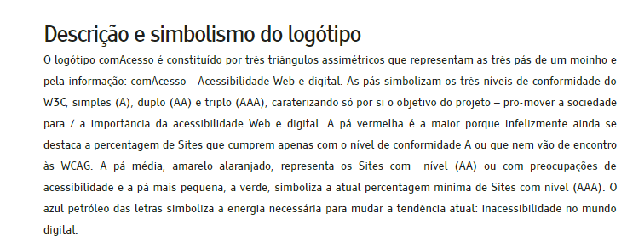

Slide 16
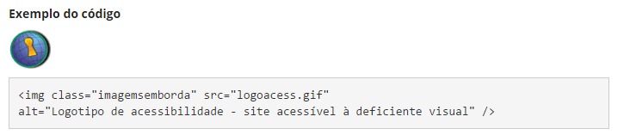
Exemplos :

Slide 17
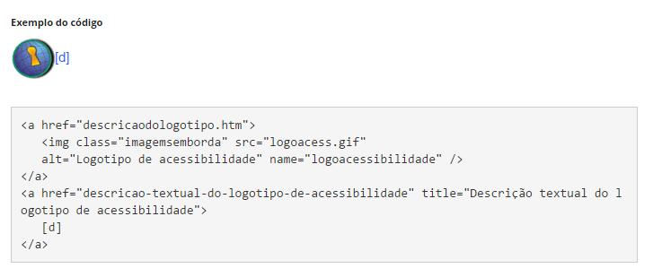

Slide 18
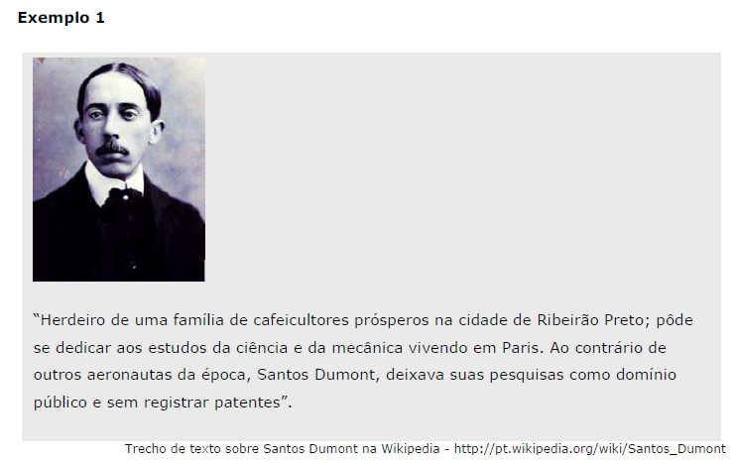
Construindo um site acessível 18
O Uso Correto do Texto alternativo
Qual seria o texto alternativo mais adequado para está imagem:
“Foto de Santos Dumont”
“Santos Dumont, pai da aviação”
Um atributo ALT vazio (alt=“ ”)
“Santos Dumont”

Slide 19
Construindo um site acessível 19
O Uso Correto do Texto alternativo
Primeiro passo para determinar o texto alternativo de uma imagem é ver se a imagem apresenta conteúdo e função.
A Imagem só apresenta função se contiver um link. ( A figura anterior não possui um link);
Determinar se a imagem apresenta conteúdo é mais difícil, no caso, o conteúdo da imagem informa que aquele é Santos Dumont.
Segundo passo é avaliar qual das alternativas se ajusta melhor as características que um texto alternativo no atributo ALT deve possuir.
No caso é a opção 4 (Santos Dumont).
A opção 1 descreve desnecessariamente a imagem como imagem;
A opção 2 prove informações extras que não estão contidas na imagem
A opção 3 não é apropriada pois não há no conteúdo uma informação próxima de que se trata a imagem;

Slide 20
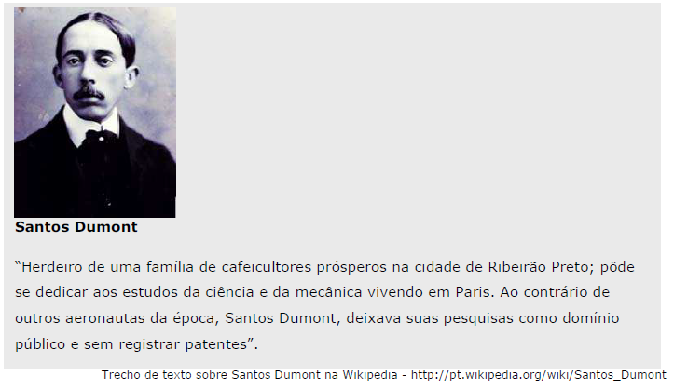
Construindo um site acessível 20
O Uso Correto do Texto alternativo
Qual seria o texto alternativo mais adequado para o exemplo 2 ?
“Santos Dumont”
Um atributo ALT=“ ”
“Imagem”
A imagem não necessita de um atributo ALT

Slide 21
Construindo um site acessível 21
O Uso Correto do Texto alternativo
Se o conteúdo da imagem está também representado no texto entorno “Santos Dumont”, a adição de um atributo ALT vazio é suficiente. (A opção 2 é a melhor)
A opção 1 será redundante;
A opção 3 prove uma informação desnecessária
A opção 4 torna a imagem inacessível, não devendo ser usado em hipótese alguma.

Slide 22
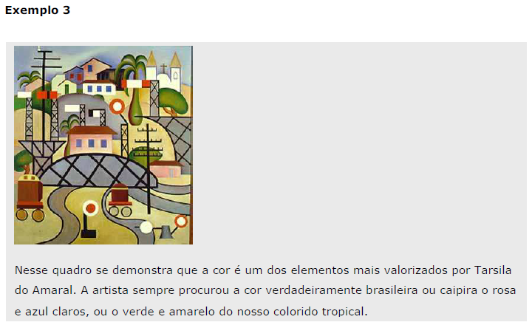
Construindo um site acessível 22
O Uso Correto do Texto alternativo
Qual seria o melhor texto alternativo mais adequado para essa imagem ?
“Tarsila do Amaral”;
“Pintura de Tarsila do Amaral”;
“Quadro – Estrada de Ferro Central do Brasil”;
Pintura do Movimento Pau Brasil, apresentado a composição geometrizada e o uso intenso da cor;
“Estrada de ferro central do brasil – nessa pintura Tarsila do Amaral mostra o contraste das paisagens rurais e estradas de ferro da São Paulo industrial.

Slide 23
Construindo um site acessível 23
O Uso Correto do Texto alternativo
A imagem não é um link e o texto de entorno não corresponde ao conteúdo da imagem;
A opção 1 não é melhor opção pois não clarifica o conteúdo da imagem
A opção 2 seria a mais adequado, nesse caso é interessante descrever que a imagem é uma pintura e não uma foto por exemplo.
A opção 3 provê mais informação, identificando o quadro;
A opção 4 agrada pois exemplifica alguma técnica artistia e o conteúdo da imagem em si não é importante.

Slide 24
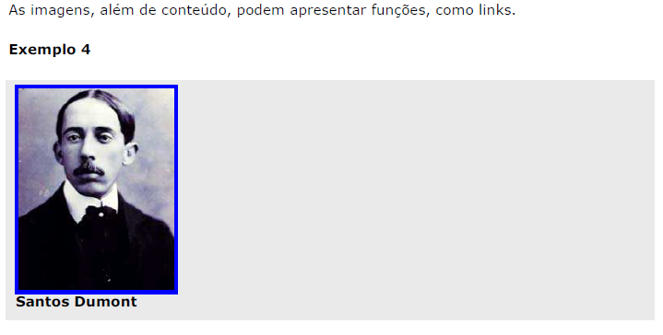
Construindo um site acessível 24
O Uso Correto do Texto alternativo
Nesse caso a imagem é um link. Qual seria o texto alternativo mais adequado para essa imagem?
Um atributo ALT vazio (ALT=“ ”)
“Artigo sobre Santos Dumont na Wikipedia”
“Leia mais”
“Santos Dumont”

Slide 25
Construindo um site acessível 25
O Uso Correto do Texto alternativo
Como a imagem é um link, ela possui a função que deve estar caracterizada no texto alternativo.
Não há texto adjacente que descreva a função, que assim deve ser descrito pelo atributo ALT.
Assim a opção 2 é a melhor escolha apesar das palavras “Santos Dumont” serem redundantes com o texto que se segue. Neste caso a redundância é necessária para descrever de melhor forma a imagem.
A opção 1 não é adequada como a imagem é um link o atributo ALT não deve estar vazio.
A opção 3 não provê informação suficiente sobre a função.
A opção 4 o texto alternativo é redundante com o texto próximo da imagem.

Slide 26
Construindo um site acessível 26
O Uso Correto do Texto alternativo
Observação :
As vezes imagens muito grandes são cortadas em múltiplas imagens menores. Usualmente, atribui-se o texto alternativo a fatia maior, deixando os atributos das demais fatias vazios (ALT=“ ”).
Não é aconselhado repetir o texto alternativo fatia a fatia, tampouco quebra-lo de acordo com o número de fatias existentes.

Slide 27
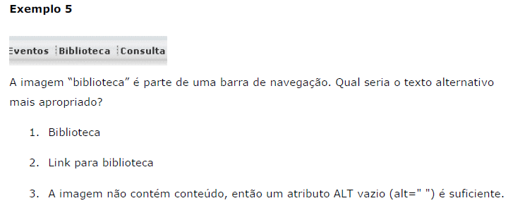
Construindo um site acessível 27
O Uso Correto do Texto alternativo

Slide 28
Construindo um site acessível 28
O Uso Correto do Texto alternativo
A opção 1 é a mais adequada, provendo conteúdo e a função da imagem.
A opção 2, a imagem é identificada como um link pelos leitores de tela, assim a opção “link para “ é desnecessária.
A opção 3 também não é apropriada, pois não há outra informação sobre o link.

Slide 29
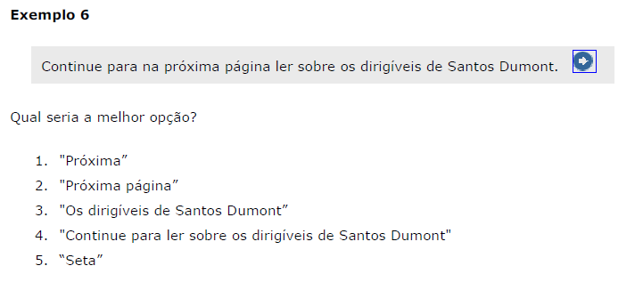
Construindo um site acessível 29
O Uso Correto do Texto alternativo

Slide 30
Construindo um site acessível 30
O Uso Correto do Texto alternativo
As opções 1 e 2 seriam suficientes na maior parte dos casos quando é claro para o usuário que trata-se de um documento de múltiplas páginas.
A opção 3 apresenta a função do link, mas não indica que o link leva a próxima página de uma série.
A opção 4 pode ser uma solução pois apresenta a função link e o conteúdo.
A opção 5, é totalmente impropria, a descrição da imagem é irrelevante, pois o mais importante é descrever sua função e conteúdo.

Slide 31
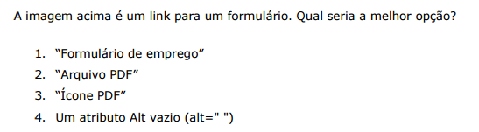

Slide 32
Nesse caso a imagem complementa a informação dada no texto, que é o formato do arquivo a ser baixado, sendo assim a opção 2 (“Arquivo PDF”) é a melhor escolha.
A opção 1 é redundante, pois a informação já se apresenta no texto do link.
A opção 3 descreve a imagem por ela mesma, mas não o que ela representa, o que seria mais apropriado.
A opção 4 não fornece nenhuma informação, deixando de lado a importância da informação complementar dada pela imagem.

Slide 33
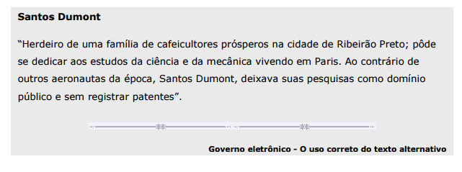
Exemplo 9

Slide 34
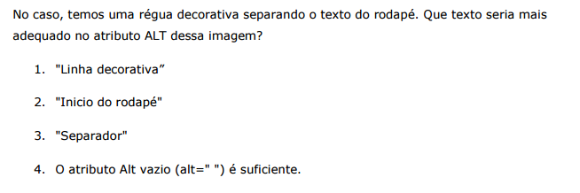

Slide 35
Resumo
Adicionar o texto alternativo é o principio de acessibilidade mais conhecido e também o mais difícil de ser implementando de forma correta.
O texto alternativo pode estar presente no contexto de entorno ou ser provido pelo atributo ALT da imagem.
• TODA imagem deve ter um atributo ALT, mesmo que vazio.
• O texto alternativo DEPENDE do contexto da imagem.
• O texto alternativo DEVE:
o Apresentar o conteúdo e a função da imagem.
o Ser sucinto.
• O texto alternativo NÃO DEVE:
o Ser redundante.
o Usar expressões como "Foto de…", "imagem de…", “Link para...” ou “Clique aqui...”.
• O texto do atributo ALT em imagens com link deve descrever a função do link em detrimento ao conteúdo da imagem.
• Mesmo imagens decorativas devem possuir o atributo ALT vazio (alt=" ").

Slide 36
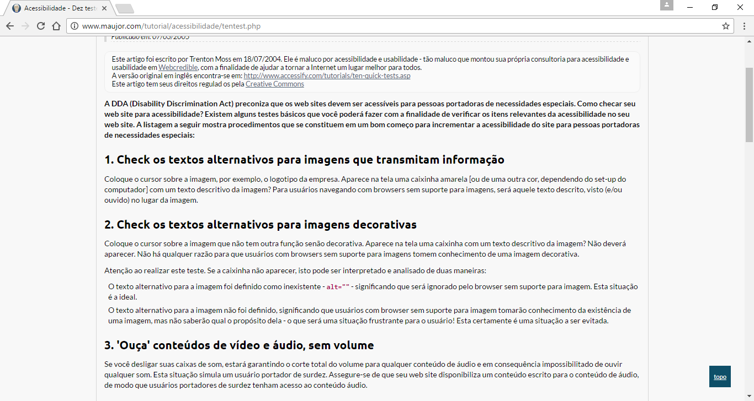

Slide 37
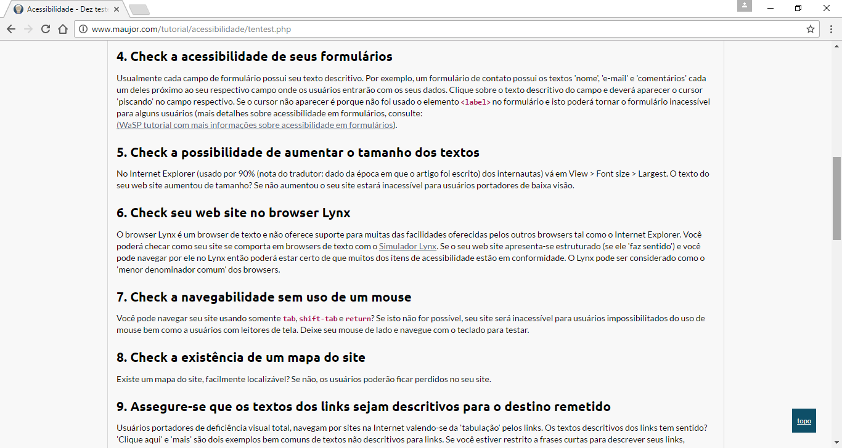

Slide 38
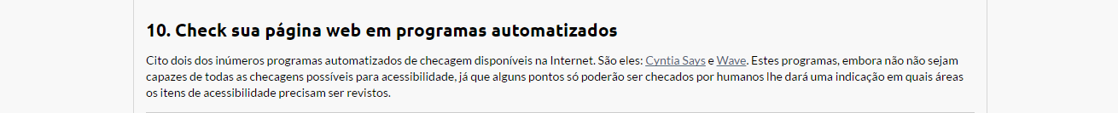

Slide 39
http://www.acessoparatodos.com.br/index.php

